Slide 1
UNIVERSIDADE ABERTA DO SUS UNIVERSIDADE FEDERAL DE PELOTAS CURSO DE ESPECIALIZAÇÃO EM SAÚDE DA FAMÍLIA MODALIDADE A DISTÂNCIA
Melhoria do Programa de Pré-Natal e Puerpério na ESF Centro em Antônio Prado, Rio Grande do Sul.
Yanelis Escalona Oria
Orientadora: Mariana Gonzalez Cadematori.

Slide 2
Antônio Prado: berço da colonização italiana no Estado do Rio Grande do Sul.
População : 12.833 habitantes.
Atrações Turísticas:

Slide 3
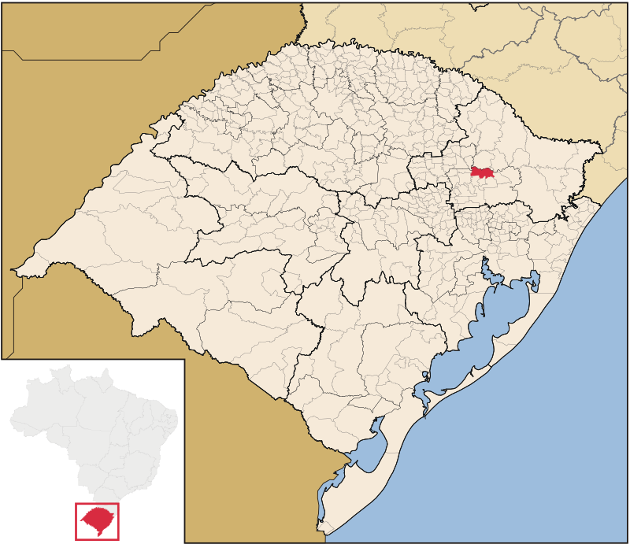
LOCALIZAÇÃO DO MUNICÍPIO NO ESTADO

Slide 4
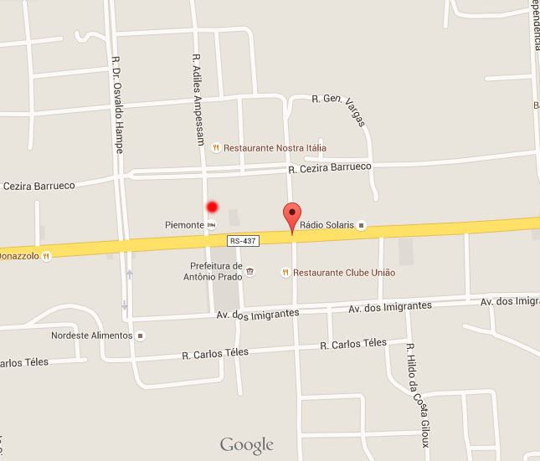
LOCALIZAÇÃO DA UNIDADE NO MUNICÍPIO

Slide 5
ESF Centro
Bairro Centro.
Horário de atendimento das 08h00 às 12hs, das 13hs às 17hs.
Recursos da AB: Educação permanente e a ESF.;
Missão: “Atuar de forma humanizada e inovadora no cuidado da população assistida, promovendo sua saúde, bem estar e qualidade de vida”;

Slide 6
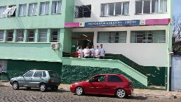
ESF Centro

Slide 7
ESF Centro
População adstrita de 3386 pessoas, 1128 famílias cadastradas.
Cinco Agentes Comunitários de Saúde (ACS), uma enfermeira, duas técnicas de enfermagem e um médico da família;
Atualmente contamos com um dentista na UBS tempo parcial, para atividades relacionadas à saúde bucal.

Slide 8
IMPORTÂNCIA DA AÇÃO PROGRAMÁTICA
Melhorar o acompanhamento das gestantes;
Melhorar os registros realizados;
Ampliar a cobertura de gestantes cadastradas da área adstrita;
Fortalecimento da união da equipe.

Slide 9
Situação antes da Intervenção:
Baixo número de gestantes cadastradas e acompanhadas pela UBS;
Ausência de monitoramento das ações realizadas no pré-natal e puerpério;
Baixa adesão da comunidade às atividades educativas coletivas;
Falta de registro específico;
Pré-natal odontológico insatisfatório, não contemplando as ações conforme protocolo do MS.

Slide 10
Objetivo geral:
Melhorar o Programa de Pré-Natal e Puerpério na ESF Centro em Antônio Prado, Rio Grande do Sul.

Slide 11
Objetivo específicos do Pré-natal:
Ampliar a cobertura do pré-natal;
Melhorar a adesão ao pré-natal;
Melhorar a qualidade da atenção ao pré-natal e puerpério realizado na Unidade;
Melhorar registro das informações;
Mapear as gestantes de risco;
Promover a Saúde no pré-natal.

Slide 12
Objetivos específicos do Puerpério:
Ampliar a cobertura da atenção a puérperas.
Melhorar a qualidade da atenção às puérperas na Unidade de Saúde;
Melhorar a adesão das mães ao puerpério;
Melhorar o registro das informações;
Promover a saúde das puérperas.

Slide 13
Logística:
Período de 12 semanas, com início em Março de 2015 e término em Junho de 2015.
Protocolo adotado: Caderno de Atenção Básica nº 32, “Atenção ao Pré Natal de Baixo Risco” do Ministério da Saúde, 2012.
Capacitação e treinamento da equipe;
Registro específico;
Cadastramento das gestantes da área da ESF;
Reuniões semanais com a equipe;
Atendimento clínico e odontológico;
Visitas domiciliares;
Busca ativa das gestantes e puérperas;
Avaliação e monitoramento das ações.

Slide 14
Resultados do Pré-natal:
Objetivo 1: Ampliar a cobertura de pré-natal.
Meta 1.1 Alcançar 90% de cobertura das gestantes cadastradas no Programa de Pré-natal da unidade de saúde.
Indicador 1.1. Proporção de gestantes cadastradas no Programa de Pré-natal e Puerpério.
Figura 1. Gráfico da proporção de gestantes cadastradas no Programa de Pré-natal. ESF Centro, Antônio Prado, RS. 2015.

Slide 15
Objetivo 2. Melhorar a qualidade da atenção ao pré-natal e puerpério realizado na Unidade.
Meta 2.1: Garantir a 100% das gestantes o ingresso no Programa de Pré-Natal o primeiro trimestre de gestação.
Indicador 2.1. Proporção de gestantes com ingresso no Programa de Pré-Natal no primeiro trimestre de gestação.
Figura 2. Gráfico da proporção de gestantes com ingresso no primeiro trimestre de gestação. ESF Centro, Antônio Prado, RS. 2015.

Slide 16
Meta 2.2. Realizar pelo menos um exame ginecológico por trimestre em 100% das gestantes.
Indicador 2.2. Proporção de gestantes com pelo menos um exame ginecológico por trimestre.
Meta 2.3. Realizar pelo menos um exame de mamas em 100% das gestantes.
Indicador 2.3. Proporção de gestantes com pelo menos um exame de mamas durante o pré-natal.
Meta 2.4. Garantir a 100% das gestantes a solicitação de exames laboratoriais de acordo com protocolo.
Indicador 2.4. Proporção de gestantes com solicitação de todos os exames laboratoriais de acordo com o protocolo.

Slide 17
Meta 2.5. Garantir a 100% das gestantes a prescrição de sulfato ferroso e ácido fólico conforme protocolo.
Indicador 2.5. Proporção de gestantes com prescrição de sulfato ferroso e ácido fólico.
Meta 2.6. Garantir que 100% das gestantes estejam com vacina antitetânica em dia.
Indicador 2.6. Proporção de gestantes com vacina antitetânica em dia.
Meta 2.7. Garantir que 100% das gestantes estejam com vacina contra hepatite B em dia.
Indicador 2.7. Proporção de gestantes com vacina contra hepatite B em dia.
Meta 2.8. Realizar avaliação da necessidade de atendimento odontológico em 100% das gestantes durante o pré-natal.
Indicador 2.8. Proporção de gestantes com avaliação da necessidade de atendimento odontológico.

Slide 18
Meta 2.9. Garantir a primeira consulta odontológica programática para 100% das gestantes cadastradas
Indicador 2.9. Proporção de gestantes com primeira consulta odontológica programática.
Figura 3. Gráfico da proporção de gestantes com primeira consulta odontológica programática. ESF Centro, Antônio Prado, RS. 2015.

Slide 19
Objetivo 3. Melhorar a adesão ao pré-natal.
Meta 3.1. Realizar busca ativa em 100% das puérperas que não realizaram a consulta de puerpério até 30 dias após o parto.
Indicador 3.1. Proporção de busca ativa realizada às gestantes faltosas às consultas de pré-natal. (Nenhuma gestante faltosa).
Objetivo 4. Melhorar o registro do programa de pré-natal.
Meta 4.1. Manter registro na ficha de acompanhamento/espelho de pré-natal em 100% das gestantes.
Indicador 4.1. Proporção de gestantes com registro na ficha de acompanhamento/espelho de pré-natal.
Objetivo 5. Realizar avaliação de risco.
Meta 5.1. Avaliar risco gestacional em 100% das gestantes.
Indicador 5.1. Proporção de gestantes com avaliação de risco gestacional.

Slide 20
Objetivo 6. Promover a saúde no pré-natal.
Meta 6.1. Garantir a 100% das gestantes orientação nutricional durante a gestação.
Indicador 6.1. Proporção de gestantes que receberam orientação nutricional.
Meta 6.2. Orientar 100% das gestantes sobre aleitamento materno.
Indicador 6.2. Proporção de gestantes que receberam orientação sobre aleitamento materno.
Meta 6.3. Orientar 100% das gestantes sobre os cuidados com o recém-nascido.
Indicador 6.3. Proporção de gestantes que receberam orientação sobre os cuidados com o recém-nascido.
Meta 6.4. Orientar 100% das gestantes sobre anticoncepção após o parto.
Indicador 6.5. Proporção de gestantes que receberam orientação sobre anticoncepção após o parto.

Slide 21
Meta 6.5. Orientar 100% das gestantes sobre os riscos do tabagismo e do uso de álcool e drogas na gestação.
Indicador 6.5. Proporção de gestantes que receberam orientação sobre os riscos do tabagismo e do uso de álcool e drogas na gestação.
Meta 6.6. Orientar 100% das gestantes sobre higiene bucal.
Indicador 6.6. Proporção de gestantes que receberam orientação sobre higiene bucal.

Slide 22
Resultados do Puerpério:
Objetivo 1. Ampliar a cobertura da atenção a puérperas.
Meta 1.1. Garantir a 100% das puérperas cadastradas no programa de Pré-Natal e Puerpério da Unidade de Saúde consulta puerperal antes dos 42 dias após o parto
Indicador 1.1. Proporção de puérperas com consulta até 42 dias após o parto.
Figura 4. Gráfico de proporção de puérperas com consulta até 42 dias após o parto. ESF Centro, Antônio Prado, RS. 2015.

Slide 23
Objetivo 2. Melhorar a qualidade da atenção às puérperas na Unidade de Saúde.
Meta 2.1. Examinar as mamas em 100% das puérperas cadastradas no Programa.
Indicador 2.1. Proporção de puérperas que tiveram as mamas examinadas.
Meta 2.2. Examinar o abdome em 100% das puérperas cadastradas no Programa.
Indicador 2.2. Proporção de puérperas que tiveram o abdome avaliado.
Meta 2.3. Realizar exame ginecológico em 100% das puérperas cadastradas no Programa.
Indicador 2.3. Proporção de puérperas que realizaram exame ginecológico.
Meta 2.4. Avaliar o estado psíquico em 100% das puérperas cadastradas no Programa.
Indicador 2.4. Proporção de puérperas com avaliação do estado psíquico.

Slide 24
Meta 2.5. Avaliar intercorrências em 100% das puérperas cadastradas no Programa.
Indicador 2.5. Proporção de puérperas com avaliação para intercorrências.
Meta 2.6. Prescrever a 100% das puérperas um dos métodos de anticoncepção.
Indicador 2.6. Proporção de puérperas que receberam prescrição de algum método de anticoncepção.
Objetivo 3. Melhorar a adesão das mães ao puerpério.
Meta 3.1. Realizar busca ativa em 100% das puérperas que não realizaram a consulta de puerpério até 30 dias após o parto.
Indicador 3.1. Proporção de puérperas que não realizaram a consulta de puerpério até 30 dias após o parto e que foram buscadas pelo serviço.

Slide 25
Objetivo 4. Melhorar o registro das informações.
Meta 4.1. Manter registro na ficha de acompanhamento do Programa 100% das puérperas.
Indicador 4.1 Proporção de puérperas com registro na ficha de acompanhamento do Programa.
Objetivo 5. Promover a saúde das puérperas.
Meta 5.1. Orientar 100% das puérperas cadastradas no Programa sobre os cuidados do recém-nascido.
Indicador 5.1. Proporção de puérperas que receberam orientação sobre os cuidados do recém-nascido.
Meta 5.2. Orientar 100% das puérperas cadastradas no Programa sobre aleitamento materno exclusivo.
Indicador 5.2. Proporção de puérperas que receberam orientação sobre aleitamento materno exclusivo.

Slide 26
Meta 5.3. Orientar 100% das puérperas cadastradas no Programa sobre planejamento familiar.
Indicador 5.3. Proporção de puérperas que receberam orientação sobre planejamento familiar.

Slide 27
Discussão
Importância da intervenção para a equipe, para o serviço e para a comunidade;
Dificuldade no atendimento odontológico;
A intervenção foi incorporada ao serviço da unidade, e as usuárias continuam recebendo as orientações. O registro específico foi mantido como parte do serviço. Com a intervenção conseguimos ampliar a cobertura do pré-natal na unidade, onde ocorreu uma qualificação do serviço e, por conseguinte, a adesão das usuárias ao programa.

Slide 28
Reflexão Crítica
Fortalecimento da união da equipe,
Aproximação e vínculos afetivos e efetivos construídos com a comunidade;
Maior conhecimento sobre ESF e sobre os princípios fundamentais do SUS,
Ajudou a entender que com empenho, dedicação e apoio da gestão poderíamos trazer mudanças na saúde da população para uma melhor qualidade de vida: trabalho entre equipe, gestão e comunidade.

Slide 29
OBRIGADO!

